Slide 1
SESIÓN
05
COBIT 2019
UNIDAD DE APRENDIZAJE: COBIT 2019 Y SUS PRINCIPIOS PARA UN SISTEMA DE GOBIERNO Y UN MARCO DE GOBIERNO
¿Qué es y qué no es COBIT?
Evolución
Objetivos de gobierno y de gestión
Componentes del sistema de gobierno
Familia de productos
Público objetivo
Certificaciones

Slide 2
/ INTRODUCCIÓN
En esta sesión aprenderás los conceptos integrales sobre el marco de COBIT 2019.
Reconocerás todos los puntos más importantes del marco de referencia; como saber qué es y qué no es COBIT, su evolución, los objetivos de gobierno y gestión, los componentes del sistema de gobierno.
Para terminar reconocerás la familia de productos, el público objetivo y las certificaciones de COBIT 2019.

Slide 3
/ ¿QUÉ ES Y QUÉ NO ES COBIT?

Slide 4

/ ¿QUÉ ES Y QUÉ NO ES COBIT?
1. ¿Qué es COBIT?
COBIT es un marco para el gobierno y la gestión de las tecnologías de la información de la empresa, dirigido a toda la empresa.
La I&T empresarial significa toda la tecnología y procesamiento de la información que la empresa utiliza para lograr sus objetivos, independientemente del área en la que ocurra dentro de la empresa.
En otras palabras, la I&T empresarial no se limita al departamento de TI de una organización, aunque este está indudablemente incluido.

Slide 5

/ ¿QUÉ ES Y QUÉ NO ES COBIT?
2. ¿Qué no es COBIT?
Debemos disipar algunos conceptos erróneos acerca de COBIT:
COBIT no es una descripción completa de todo el entorno de TI de una empresa.
COBIT no es un marco para organizar procesos de negocio.
COBIT no es un marco técnico (de TI) para gestionar toda la tecnología.
COBIT no toma ni prescribe ninguna decisión relacionada con la TI. No decidirá cuál es la mejor estrategia de TI, cuál es la mejor arquitectura, o cuánto puede o debería costar la TI.
Por el contrario, COBIT define todos los componentes que describen qué decisiones deberían tomarse, cómo deberían tomarse y quién debería tomarlas.

Slide 6

/ ¿QUÉ ES Y QUÉ NO ES COBIT?
3. GOBIERNO Y GESTIÓN
El marco de referencia COBIT hace una distinción clara entre gobierno y gestión. Estas dos disciplinas abarcan distintos tipos de actividades, requieren distintas estructuras organizativas y sirven diferentes propósitos.

Slide 7

/ ¿QUÉ ES Y QUÉ NO ES COBIT?
3. …GOBIERNO Y GESTIÓN
El Gobierno asegura que:
Las necesidades, condiciones y opciones de las partes interesadas se evalúan para determinar objetivos empresariales equilibrados y acordados.
La dirección se establece a través de la priorización y la toma de decisiones.
El desempeño y el cumplimiento se monitorean en relación con la dirección y los objetivos acordados.
En la mayoría de las empresas, el gobierno en general es responsabilidad del consejo de dirección bajo el liderazgo del presidente. Responsabilidades específicas de gobierno se pueden delegar a estructuras organizativas especiales a un nivel adecuado, en particular, en empresas más grandes y complejas.

Slide 8
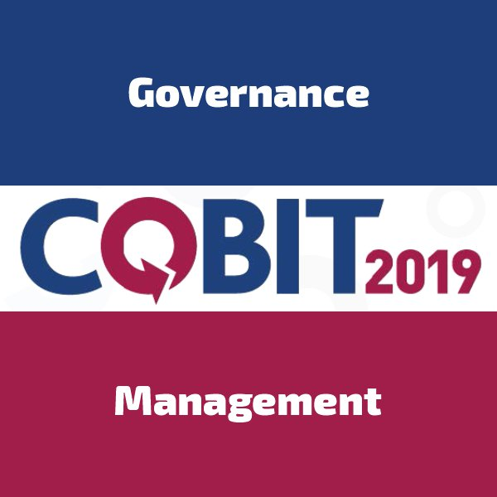
/ ¿QUÉ ES Y QUÉ NO ES COBIT?
3. …GOBIERNO Y GESTIÓN
La Gestión:
Planifica, construye, ejecuta y monitorea actividades en línea con la dirección establecida por el órgano de gobierno para alcanzar los objetivos de la empresa.
En la mayoría de las empresas, la gerencia es responsabilidad de la dirección ejecutiva bajo el liderazgo del director general ejecutivo (CEO).

Slide 9
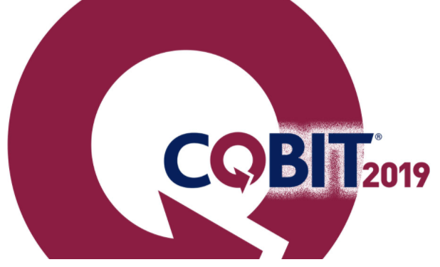
/ ¿QUÉ ES Y QUÉ NO ES COBIT?
4. IMPORTANCIA DE COBIT
COBIT define los componentes para crear y sostener un sistema de gobierno: procesos, estructuras organizativas, políticas y procedimientos, flujos de información, cultura y comportamientos, habilidades e infraestructura.
COBIT define los factores de diseño que deberían ser considerados por la empresa para crear un sistema de gobierno más adecuado.
COBIT trata asuntos de gobierno mediante la agrupación de componentes de gobierno relevantes dentro de objetivos de gobierno y gestión que pueden gestionarse según los niveles de capacidad requeridos.

Slide 10
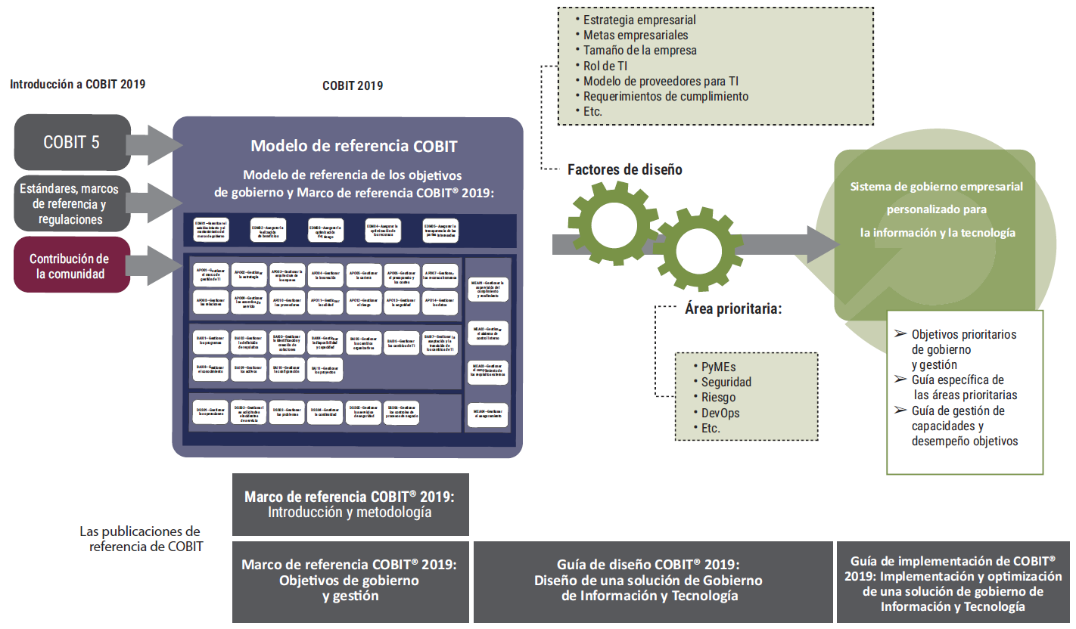
/ ¿QUÉ ES Y QUÉ NO ES COBIT?
5. GENERALIDADES
Notes:
La figura muestra una visión general de COBIT® 2019 e ilustra cómo las distintas publicaciones de la serie cubren distintos aspectos.
- El Marco de referencia COBIT® 2019: Introducción y metodología, presenta los conceptos clave de COBIT® 2019.
- El Marco de referencia COBIT® 2019: Objetivos de gobierno y gestión describe de forma exhaustiva los 40 objetivos principales del gobierno y la gestión, los procesos incluidos en ellos y otros componentes relacionados. Esta guía también hace referencia a otros estándares y marcos.
- La Guía de diseño COBIT® 2019: Diseño de una solución de Gobierno de Información y Tecnología explora los factores de diseño que pueden influir en el gobierno e incluye un flujo de trabajo para la planificación de un sistema de gobierno personalizado para la empresa.
- La Guía de implementación de COBIT® 2019: Implementación y optimización de una solución de gobierno de información y tecnología representa una evolución de la Guía de implementación COBIT® 5 y desarrolla una hoja de ruta para la mejora continua del gobierno. Puede usarse en combinación con la Guía de diseño COBIT® 2019.

Slide 11
/ EVOLUCIÓN

Slide 12

/ EVOLUCIÓN
Gobierno y Gestión Empresarial de la Información y Tecnología (I&T)
Gobierno Corporativo de TI
Transformación Digital
Evolución del Alcance
Gobierno de TI
DevOps
Val IT 2.0
(2008)
Administración
Ciberseguridad
Control
Risk IT
(2009)
Integración Ágil
Auditoría
COBIT1
COBIT2
COBIT3
COBIT4.0/4.1
COBIT 5
COBIT 2019
1996
1998
2000
2005/7
2012
2018
Notes:
En la siguiente figura encontramos toda la trayectoria que ha tenido en el tiempo COBIT desde su creación en el año 1996 brindando el producto de COBIT (1), hasta la versión actual COBIT 2019.

Slide 13
/ OBJETIVOS DE GOBIERNO Y DE GESTIÓN

Slide 14
/ OBJETIVOS DE GOBIERNO Y DE GESTIÓN
1. DEFINICIÓN
Para que la información y la tecnología contribuyan a los objetivos de la empresa, deberían alcanzarse una serie de objetivos de gobierno y gestión.
Los conceptos básicos relacionados con los objetivos de gobierno y gestión son:
Un objetivo de gobierno o gestión siempre está relacionado con un proceso (con un nombre idéntico o similar) y una serie de componentes relacionados de otros tipos para contribuir a lograr el objetivo.
Un objetivo de gobierno está relacionado con un proceso de gobierno, mientras que un objetivo de gestión está relacionado con un proceso de gestión.
La dirección ejecutiva suele ser responsable de los procesos de gobierno, mientras que los procesos de gestión pertenecen a la alta y media gerencia.

Slide 15
/ OBJETIVOS DE GOBIERNO Y DE GESTIÓN
2. DOMINIOS
Los objetivos de gobierno y gestión de COBIT se agrupan en cinco dominios, uno de gobierno y los otros de gestión; estos dominios se nombran mediante verbos que expresan el propósito clave:
Los objetivos de gobierno se agrupan en el dominio: Evaluar, Dirigir y Monitorizar (EDM).
Los objetivos de gestión se agrupan en cuatro dominios:
Alinear, Planificar y Organizar (APO) aborda la organización general, estrategia y actividades de apoyo para las I&T.
Construir, Adquirir e Implementar (BAI) se encarga de la definición, adquisición e implementación de soluciones de I&T y su integración en los procesos de negocio.
Entregar, Dar servicio y Soporte (DSS) aborda la ejecución operativa y el soporte de los servicios de I&T, incluida la seguridad.
Monitorizar, Evaluar y Valorar (MEA) aborda la monitorización y la conformidad de I&T con los objetivos de desempeño interno, de control interno y los requerimientos externos.

Slide 16
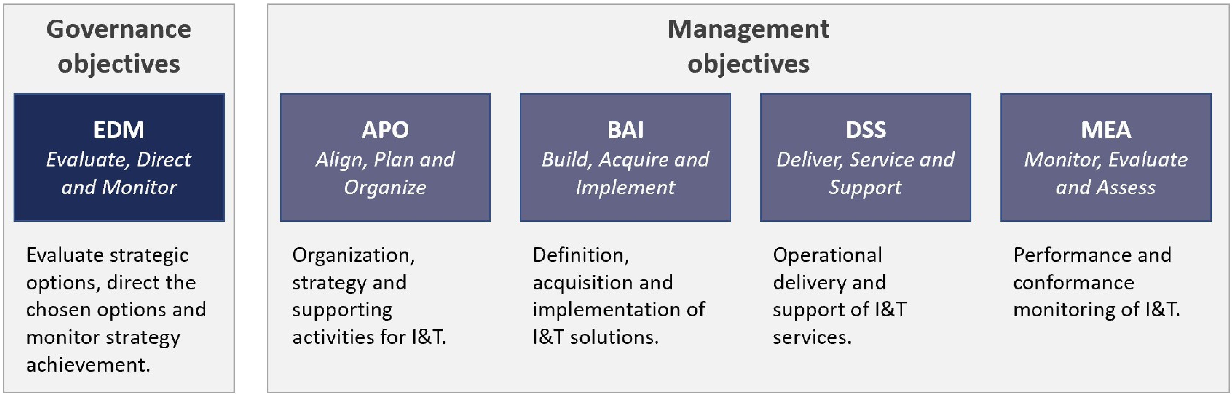
/ OBJETIVOS DE GOBIERNO Y DE GESTIÓN
2. …DOMINIOS
Los objetivos de gobierno y gestión están organizados en cinco dominios: Un dominio de gobierno y cuatro dominios de gestión.

Slide 17
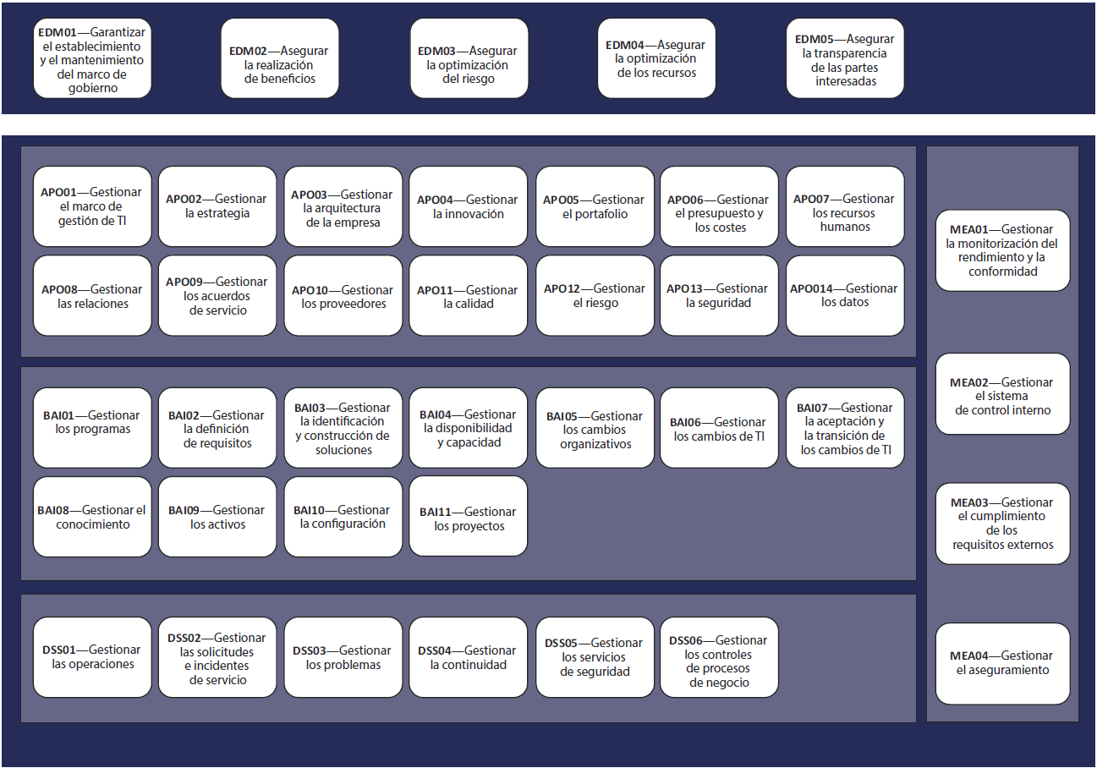
/ OBJETIVOS DE GOBIERNO Y DE GESTIÓN
3. MODELO CORE DE COBIT 2019
Notes:
El marco de COBIT 2019 propone el modelo CORE de COBIT 2019 que está conformado por 40 objetivos de gobierno y gestión, de los cuales 5 son de gobierno y el resto (35) son de gestión.

Slide 18
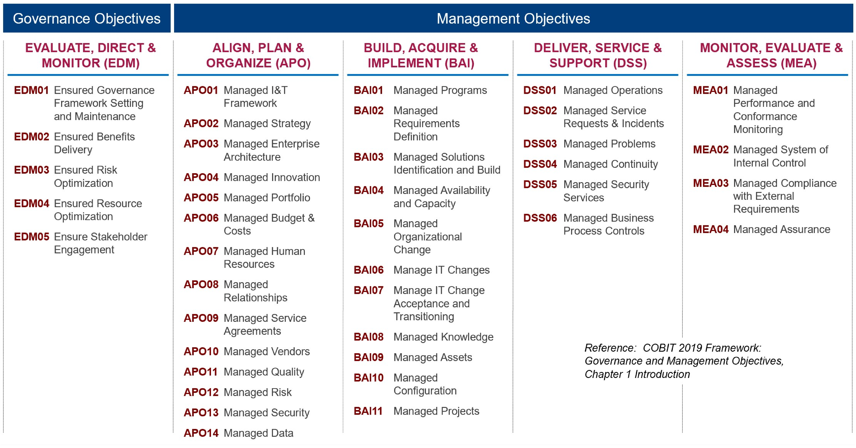
/ OBJETIVOS DE GOBIERNO Y DE GESTIÓN
4. OBJETIVOS DE GOBIERNO Y OBJETIVOS DE GESTIÓN
Notes:
Los objetivos de gobierno y gestión del modelo CORE de COBIT 2019 se agrupan en cinco dominios: el primer dominio (EDM) agrupa los objetivos de gobierno, y los objetivos de gestión se agrupan en cuatro dominios (APO, BAI, DSS, y MEA).

Slide 19
/ COMPONENTES DEL SISTEMA DE GOBIERNO

Slide 20
/ COMPONENTES DEL SISTEMA DE GOBIERNO
1. DEFINICIÓN
Con el objetivo de cumplir con los objetivos de gobierno y gestión, cada empresa debe establecer, personalizar y sostener un sistema de gobierno creado a partir de una serie de componentes.
Los componentes interactúan entre sí, lo que da lugar a un sistema holístico de gobierno de I&T.
Los componentes pueden ser de diversos tipos. Los más comunes son procesos; sin embargo, los componentes de un sistema de gobierno incluyen también estructuras organizativas; políticas y procedimientos; elementos de información; cultura y comportamiento; habilidades y competencias; y servicios, infraestructura y aplicaciones.
Estos componentes son factores que, de forma individual y colectiva, contribuyen al buen funcionamiento del sistema de gobierno de la empresa en cuanto a I&T.

Slide 21
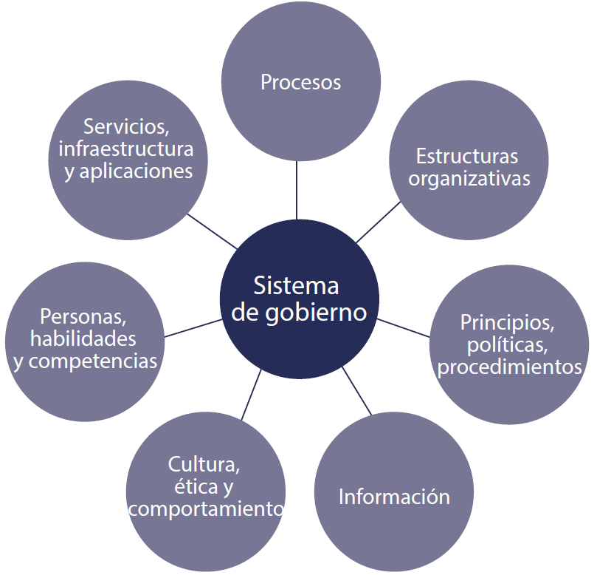
/ COMPONENTES DEL SISTEMA DE GOBIERNO
2. COMPONENTES DE COBIT 2019 DE UN SISTEMA DE GOBIERNO
Notes:
Los procesos describen una serie de prácticas y actividades organizadas para lograr determinados objetivos y producir una serie de resultados que contribuyan a la consecución de la totalidad de los objetivos relacionados con las TI.
Las estructuras organizativas son las entidades clave de toma de decisiones en una empresa.
Los principios, las políticas y los marcos convierten el comportamiento deseado en orientación práctica para la gestión del día a día.
La información es generalizada a lo largo de cualquier organización e incluye toda la información producida y utilizada por la empresa. COBIT se centra en la información requerida para el funcionamiento eficaz del sistema de gobierno de la empresa.
La cultura, la ética y el comportamiento de los individuos y de la empresa, a menudo, son subestimados como un factor de éxito de las actividades de gobierno y gestión.
Las personas, las habilidades y las competencias son necesarias para tomar buenas decisiones, ejecutar acciones correctivas y completar satisfactoriamente todas las actividades.
Los servicios, la infraestructura y las aplicaciones incluyen la infraestructura, la tecnología y las aplicaciones que brindan a la empresa un sistema de gobierno para el procesamiento de I&T.

Slide 22
/ FAMILIA DE PRODUCTOS

Slide 23



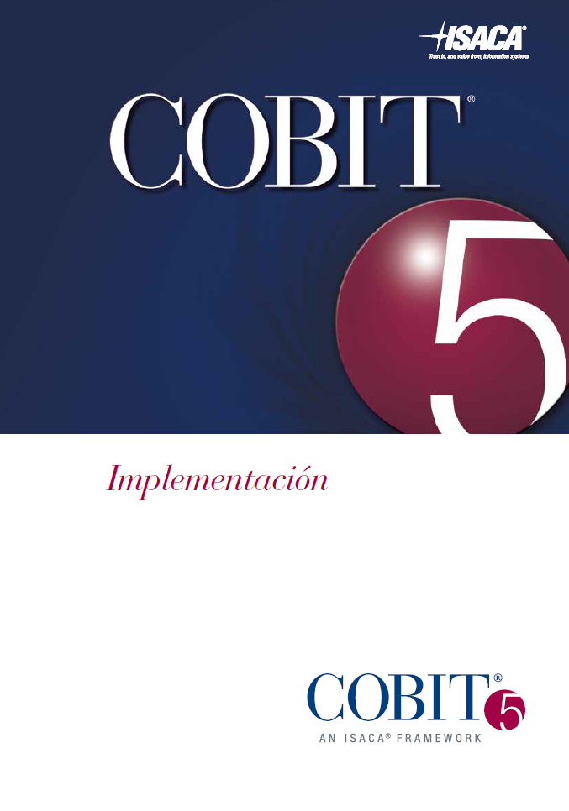


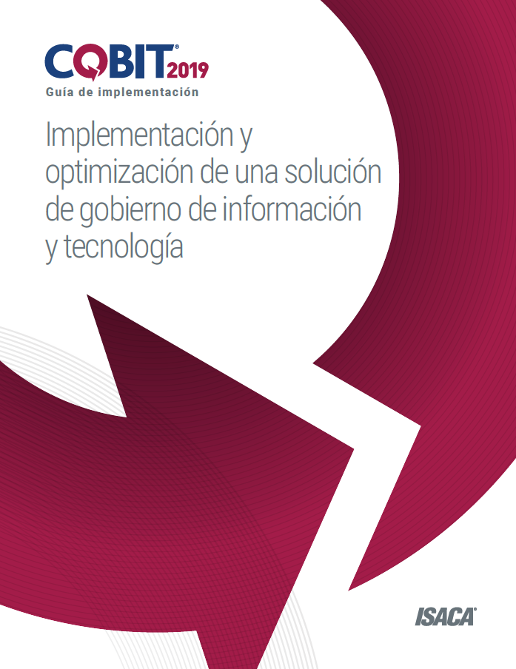

/ FAMILIA DE PRODUCTOS
1. PUBLICACIONES DE COBIT 2019
Notes:
Quedaron atrás las publicaciones del marco de COBIT 5, actualmente tenemos las publicaciones de COBIT 2019 que están disponibles por parte de ISACA: https://www.isaca.org/

Slide 24
/ FAMILIA DE PRODUCTOS
1. …PUBLICACIONES DE COBIT 2019
Explica la estructura general y partes del marco de referencia.
Actualizaciones clave sobre la gobernanza, términos, conceptos y principios.
Introduce los fundamentos de los componentes del sistema de gobierno, y los objetivos de gobierno y gestión.
Describe la actualización de la gestión del rendimiento (capacidad/madurez)

Slide 25
/ FAMILIA DE PRODUCTOS
1. …PUBLICACIONES DE COBIT 2019
Incluye 40 objetivos de gobierno y gestión organizados en cinco dominios (Gobierno/Gestión).
Cada objetivo está relacionado con un proceso.
Para cada objetivo, proporciona orientación relacionada con cada uno de los componentes de gobierno.

Slide 26
/ FAMILIA DE PRODUCTOS
1. …PUBLICACIONES DE COBIT 2019
Introduce áreas de enfoque y factores de diseño.
Incluye un flujo de trabajo de diseño que facilita la creación de un sistema de gobierno personalizado.
Se utiliza junto con la Guía de implementación.
Viene con una herramienta descargable para ayudar a crear un sistema de gobierno personalizado.

Slide 27
/ FAMILIA DE PRODUCTOS
1. …PUBLICACIONES DE COBIT 2019
Actualizado de la Guía de implementación de COBIT5.
Se utiliza junto con la Guía de diseño.
Proporciona un enfoque de ciclo de vida de mejora continua.
Incluye siete fases con tres perspectivas.

Slide 28
/ PÚBLICO OBJETIVO

Slide 29
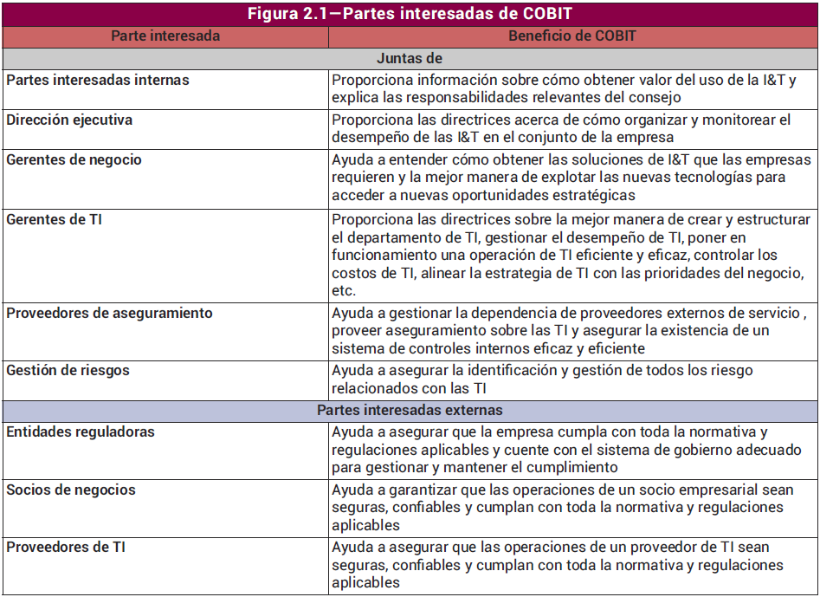
/ PÚBLICO OBJETIVO
El público objetivo de COBIT son las partes interesadas en la GETI y, por extensión, las partes interesadas en el gobierno corporativo.
Estas partes interesadas y los beneficios que pueden obtener de COBIT se muestran en el siguiente cuadro:

Slide 30
/ CERTIFICACIONES

Slide 31
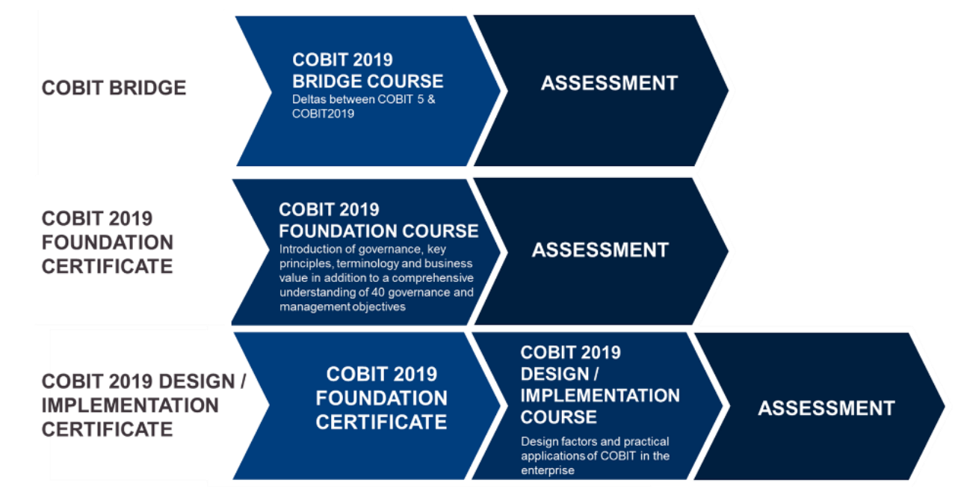
/ CERTIFICACIONES
Notes:
La siguiente figura muestra las opciones que tienen los profesionales actualmente para poder certificarse internacionalmente en COBIT 2019

Slide 32
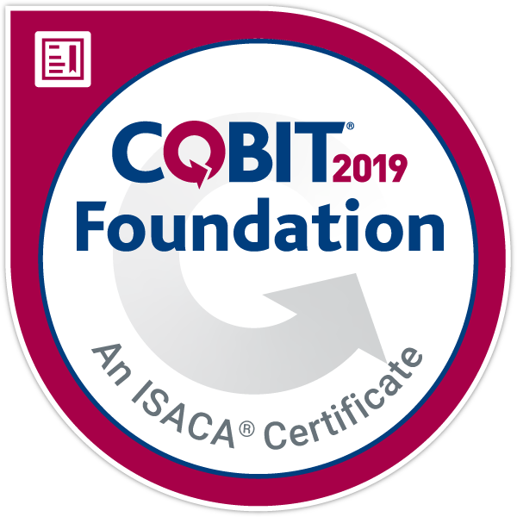
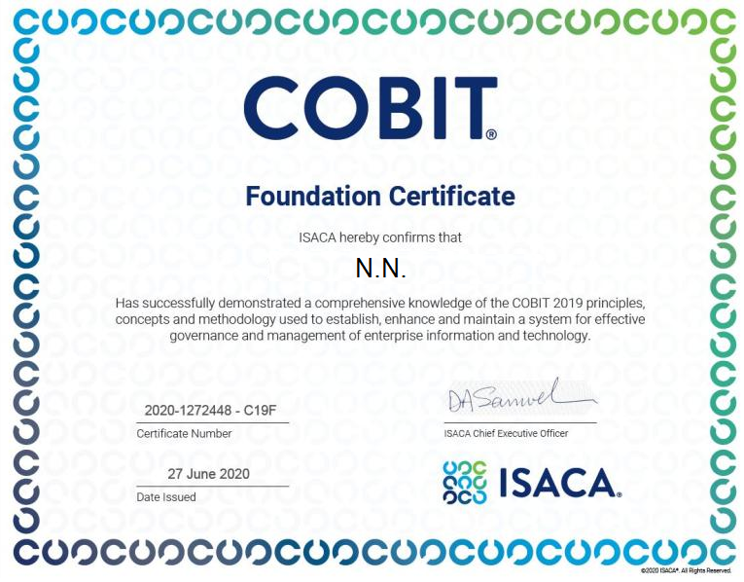
/ CERTIFICACIONES

Slide 33
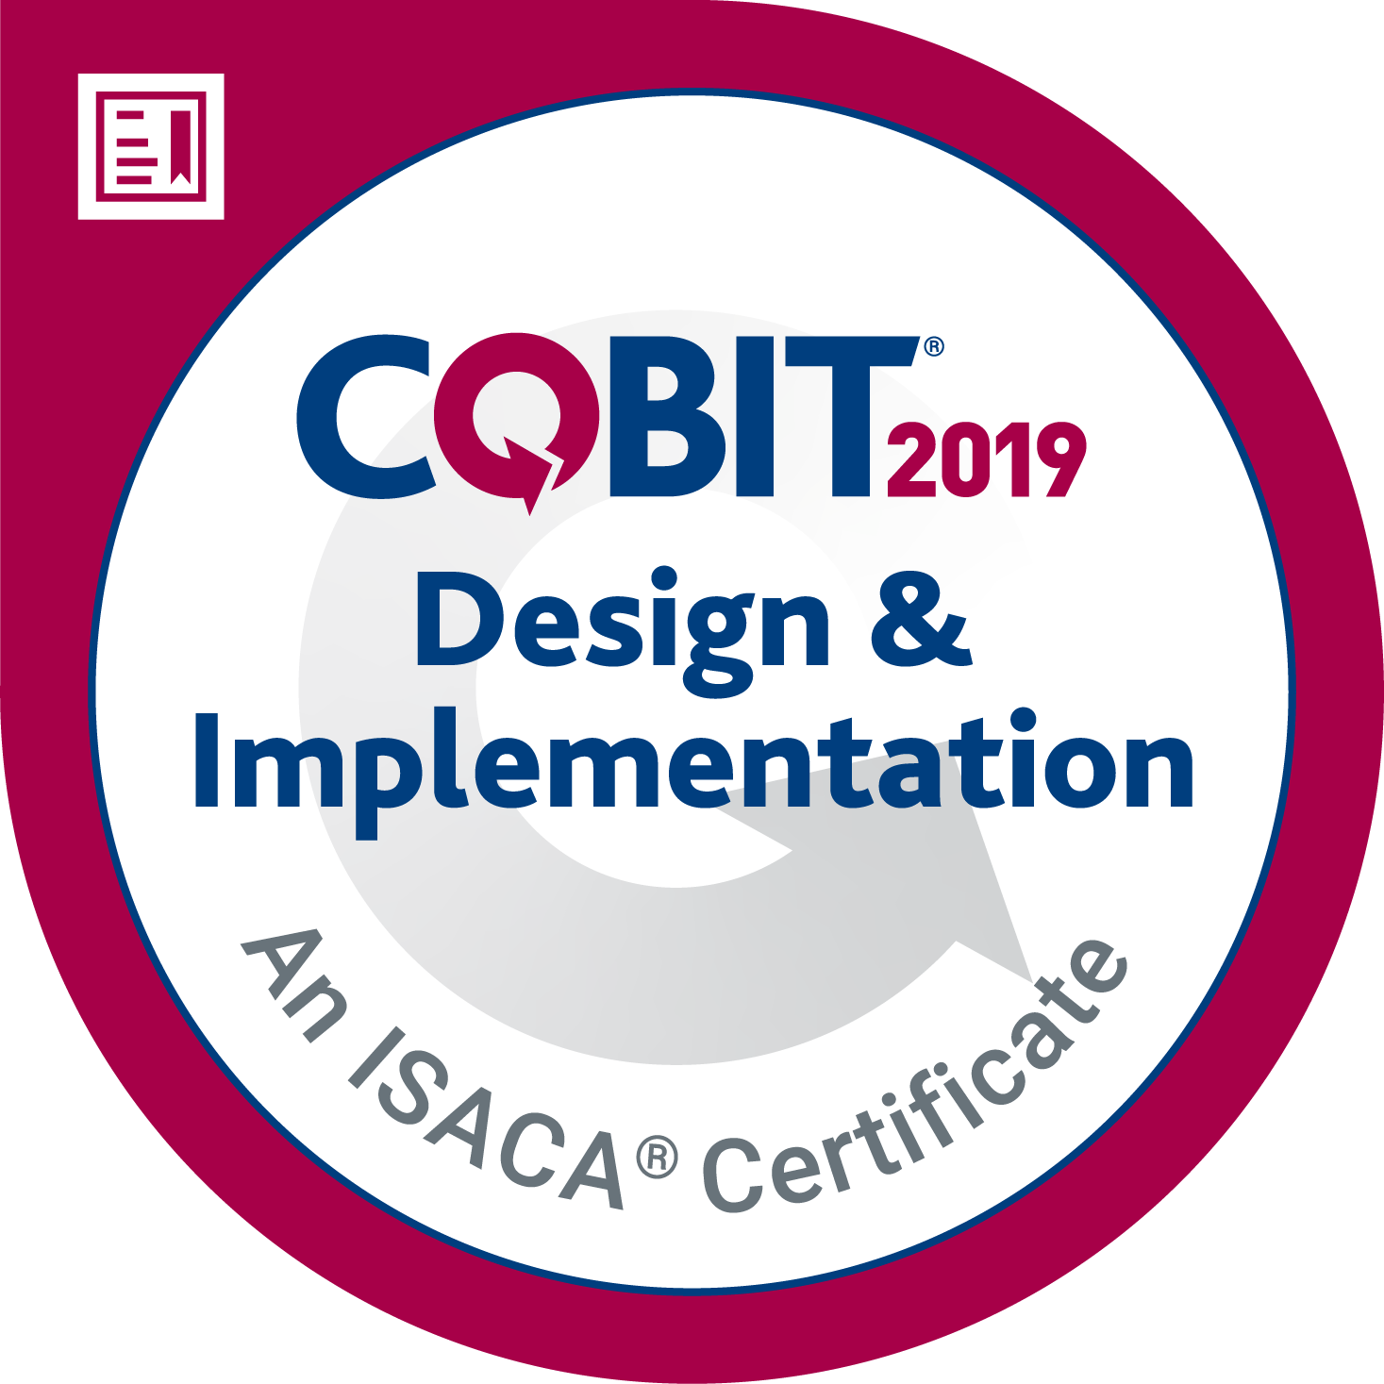
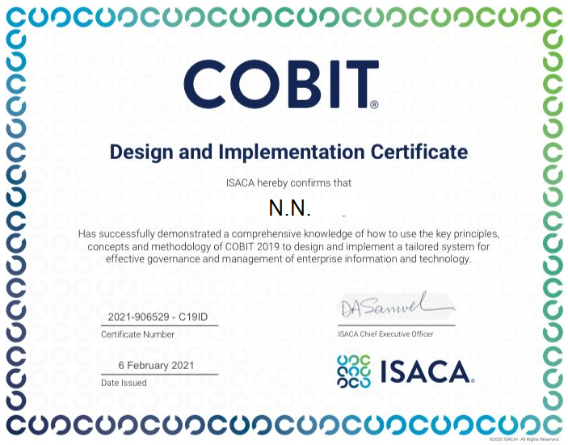
/ CERTIFICACIONES

Slide 34
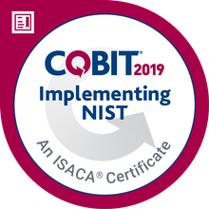
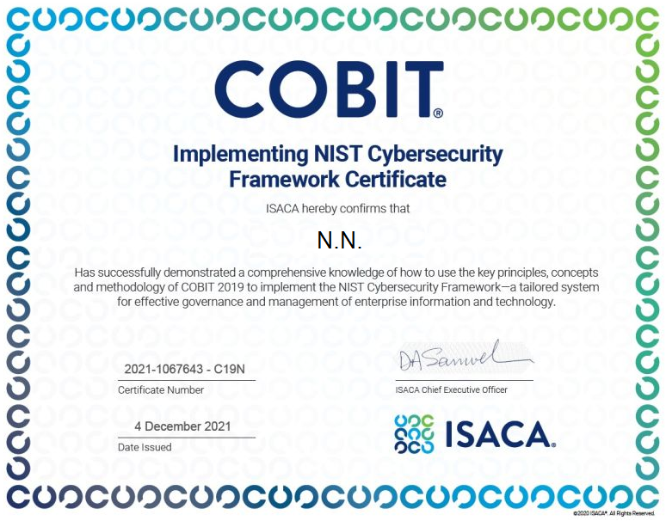
/ CERTIFICACIONES

Slide 35
/ CONCLUSIONES
COBIT es un marco para el gobierno y la gestión de las tecnologías de la información de la empresa, dirigido a toda la empresa.
Un objetivo de gobierno o gestión siempre está relacionado con un proceso (con un nombre idéntico o similar) y una serie de componentes relacionados de otros tipos para contribuir a lograr el objetivo.
Los objetivos de gobierno y gestión de COBIT se agrupan en cinco dominios. Los dominios se nombran mediante verbos que expresan el propósito clave. Los objetivos de gobierno se agrupan en el dominio: Evaluar, Dirigir y Monitorizar (EDM) y los objetivos de gestión se agrupan en cuatro dominios: Alinear, Planificar y Organizar (APO); Construir, Adquirir e Implementar (BAI); Entregar, Dar Servicio y Soporte (DSS); Monitorizar, Evaluar y Valorar (MEA). COBIT 2019 propone 40 objetivos de gobierno y de gestión.

Slide 36
/ CONCLUSIONES
Los componentes del sistema de gobierno son factores que, de forma individual y colectiva, contribuyen al buen funcionamiento del sistema de gobierno de la empresa en cuanto a I&T. Los componentes de un sistema de gobierno incluyen estructuras organizativas; políticas y procedimientos; elementos de información; cultura y comportamiento; habilidades y competencias; y servicios, infraestructura y aplicaciones.

Slide 37
/ BIBLIOGRAFÍA
ISACA. (2018). “COBIT 2019: Introducción y Metodología”. 1ra. Edición. ISACA®
ISACA. (2018). “COBIT 2019: Objetivos de Gobierno y de Gestión”. 1ra. Edición. ISACA®
ISACA. (2018). “COBIT 2019: Diseño de una solución de Gobierno de Información y Tecnología”. 1ra. Edición. ISACA®
ISACA. (2018). “COBIT 2019: Implementación y optimización de una solución de gobierno de información y tecnología”. 1ra. Edición. ISACA®

